Slide 1
Муниципальное бюджетное дошкольное образовательное учреждение детский сад комбинированного вида № 5 «Родничок» ТЕМА САМООБРАЗОВАНИЯ: «Использование информационных технологий на логопедических занятиях». Учитель-логопед: Майорова Е.К

Slide 2
Цель самообразования:
повысить свой профессиональный уровень

Slide 3
Задачи:
Изучение современных подходов по использованию информационно-коммуникативных технологий в логопедической работе.
Планирование работы по использованию информационно-коммуникативных технологий.
Описать формы и методы работы с детьми и родителями с использованием компьютерных технологий в корреционно-логопедической работе с детьми.
Внедрить систему работы по использованию информационных компьютерных технологий в работе с детьми с нарушениями речи, распространение положительного опыта.

Slide 4
Актуальность темы самообразования:
Компьютер несет в себе образный тип информации, наиболее близкий и понятный дошкольникам. Движение, звук, мультипликация надолго привлекают внимание детей. Дети получают эмоциональный и познавательный заряд, вызывающий у них желание рассмотреть, действовать, играть, вернуться к этому занятию вновь.
Поэтому, проблема использования специализированных компьютерных технологий в работе с детьми дошкольного возраста с речевой патологией для формирования у них положительной мотивации к учебной деятельности в настоящее время особо актуальна.

Slide 5
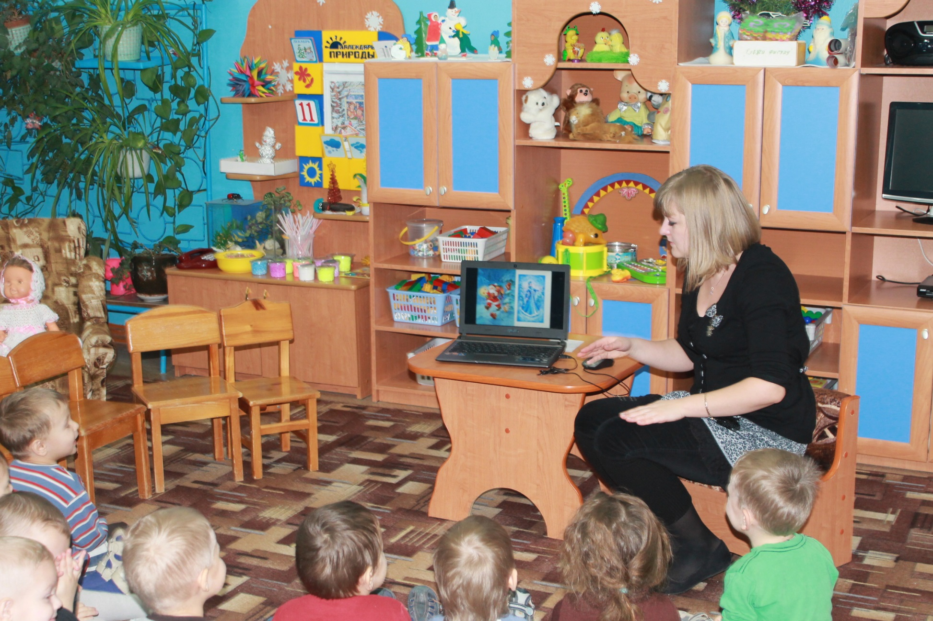
Актуальность темы самообразования:

Slide 6
Содержание:
Профессионально-педагогическая деятельность.
Методическая работа. Пополнение методической копилки педагога.
Изучение специальной литературы.
Повышение квалификации, профессионального мастерства.
Обобщение практического опыта педагогов МДОУ.

Slide 7
Практическое применение темы самообразования:
Информационно-коммуникационные технологии обладают огромными дидактическими возможностями, которые эффективно и творчески может использовать учитель – логопед.
В настоящее время разработано множество компьютерных игр, интересных мультимедийных пособий с энциклопедическими данными для дошкольников, отвечающих современным психолого-педагогическим, эргономическим и санитарно-гигиеническим требованиям и успешно использующихся в практике решения задач познавательного, социального и эстетического развития детей.

Slide 8
Профессионально-педагогическая деятельность:
Изучить и проанализировать:
«Закон об образовании»
Проект ФГОС дошкольного образования.
Программу коррекционной логопедической работы Н.В. Нищевой для второй младшей группы.

Slide 9
Методическая работа. Пополнение методической копилки педагога.
Изготовление презентаций для НОД по лексическим темам и для индивидуальных занятий.

Slide 10
Изучение специальной литературы.
Изучение материалов на сайтах:
Детский портал "Солнышко"http://www.solnet.ee/
Журнал"Логопед" http://www.logoped-sfera.ru/
Логопед.ру http://www.logoped.ru/index.htm/

Slide 11
Открытый показ для родителей с использованием презентации по артикуляционной гимнастики.

Slide 12
Повышение квалификации, профессионального мастерства.
Прохождение курсов повышения квалификации в ГБОУ ВПО МО "АКАДЕМИЯ СОЦИАЛЬНОГО УПРАВЛЕНИЯ" г.Москва,
на тему: «Диагностика психоречевых нарушений у детей »
Прохождение курсов повышения квалификации в ГОУ ВПО МГОУ г.Москва
на тему: «Подготовка педагога к инновационной деятельности педагога »

Slide 13
Условия реализации поставленных задач:
работу с компьютером проводить в зависимости от возраста ребенка, особенностей его нервной системы,
в соответствие с требованиями
САН ПиН;
кроме занятий с детьми в систему мероприятий входит работа с родителями

Slide 14
Вывод:
Главным преимуществом использования презентаций на занятиях в ДОУ является то, что они позволяют значительно повысить мотивационную готовность детей-логопатов к проведению коррекционных занятий путём моделирования коррекционно - развивающей компьютерной среды.
Общение с компьютером вызывает у дошкольников живой интерес, сначала как игровая, а затем как учебная деятельность.
Этот интерес и лежит в основе формирования таких важных структур, как познавательная мотивация, произвольные память и внимание, а именно эти качества обеспечивают психологическую готовность к обучению в школе.

